Slide 1

Elaborado por:
M. en T. I. Marcelo Arturo Baena Castro
Universidad Autónoma del Estado de México
Unidad de Aprendizaje: ARQUITECTURA COMPUTACIONAL
Titulo del Material para la unidad de aprendizaje
“M_Baena_Arquitectura”
Programas educativos en los que se imparte:
Licenciatura en Informática Administrativa

Slide 2
La elaboración de material didáctico acorde al programa por competencias de la unidad de aprendizaje en cuestión propicia el aprendizaje significativo en los discentes, además de incrementar el interés por los contenidos a desarrollar
JUSTIFICACIÓN
Elaborar material didáctico que ayude al desarrollo de la tercera unidad de competencia de la unidad de aprendizaje de Arquitectura de computadoras.
OBJETIVO

Slide 3
Al término de la presentación el alumno será capaz de:
Identificar el almacenamiento primario y secundario.
Conocer los distintos tipos de dispositivos de almacenamiento.
Formatear una unidad de almacenamiento externa.

Slide 4
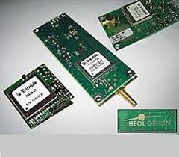
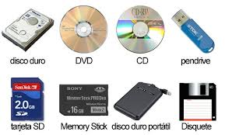
ii. HARDWARE DE UN SISTEMA COMPUTACIONAL
    Unidad de Competencia
Almacenamiento primario
Almacenamiento secundario.
    Almacenamiento Primario Almacenamiento Secundario

Slide 5
Bit vs Byte
Bit: Unidad Mínima de almacenamiento.
Byte: Unidad Mínima de almacenamiento de información.
Partiendo de estas dos definiciones entendemos que los medios de almacenamiento es lo que van a contener son Bits que al unirse crean Bytes y estos a su vez son la base de toda la información que este almacena.

Slide 6
Medidas de almacenamiento
8 Bits
1024 TeraBytes (TB)
1024 Bytes
1024 KiloBytes (KB)
1024 MegaBytes (MB)
1024 GigaBytes (GB)
= 1 Byte
= 1 KiloByte (KB)
= 1 MegaByte (MB)
= 1 GigaByte (GB)
= 1 TeraByte (TB)
= 1 PentaByte (PB)

Slide 7
Los medios de almacenamiento son dispositivos que permiten el almacenamiento de información de forma temporal o permanente de manera internas y externa, pueden ser divididos en:
Primarios
Secundarios.

Slide 8
Memoria ROM (Read Only Memory)
Este tipo de memoria es de sólo lectura, continence information grabada de fábrica y no puede borrarse.
Este tipo de memoria puede almacenar:
Mismos que no pueden ser modificados por el usuario ejemplo BIOS, SETUP, información técnica, etc.
Datos
Software

Slide 9
TIPOS DE MEMORIA ROM
PROM Programmable Read–Only Memory (Memoria de Sólo Lectura Programable)
EPROM. Acrónimo de Erasable Programmable Read–Only Memory (Memoria de Sólo Lectura Borrable y Programable)
EEPROM. Acrónimo de Electrically Erasable Programmable Read-Only Memory (Memoria de Sólo Lectura Borrable y Programable Eléctricamente)

Slide 10
Memoria RAM (Random Access Memory)
Es una memoria de acceso aleatorio y permite la ejecución tanto del sistema operativo como del software de aplicación de las computadoras.
Su principal característica es que solo almacena datos mientras la computadora se encuentra encendida al apagarse se borran todos los datos de la memoria RAM.

Slide 11
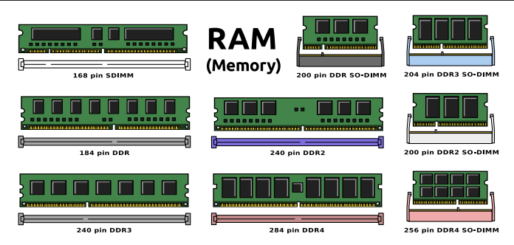
Identificando Partes de los medios de almacenamiento

Slide 12


Clasificación de los medios de almacenamiento
Dispositivos de almacenamiento por medio magnético (Discos duros y Disquetes).

Slide 13

Clasificación de los medios de almacenamiento
2. Dispositivos de almacenamiento por medio óptico (CD, DVD, Blu-Ray).

Slide 14


Clasificación de los medios de almacenamiento
3. Dispositivos de almacenamiento por medio electrónico (pendrive y tarjeta de memoria).

Slide 15
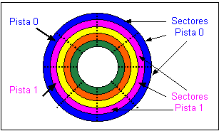
Dispositivos de almacenamiento por medio magnético
(Discos duros y Disquetes)

Slide 16
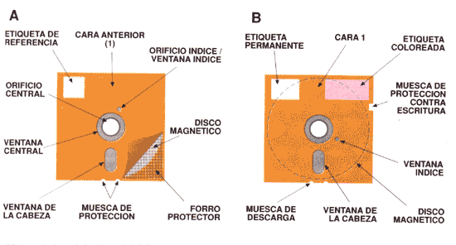
Dispositivos de almacenamiento por medio magnético
(Discos duros y Disquetes)

Slide 17
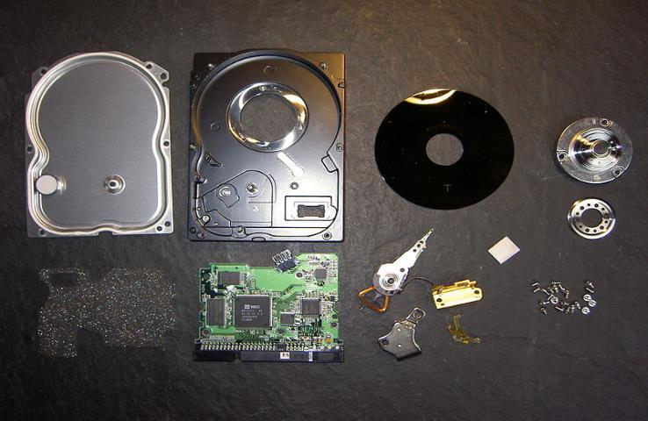
Dispositivos de almacenamiento por medio magnético
(Discos duros y Disquetes)

Slide 18
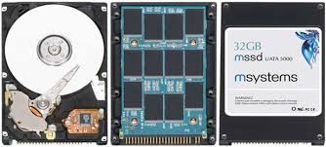
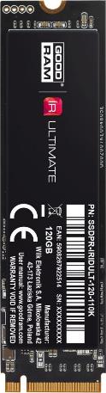
Dispositivos de almacenamiento por medio magnético
(Discos duros y Disquetes)

Slide 19
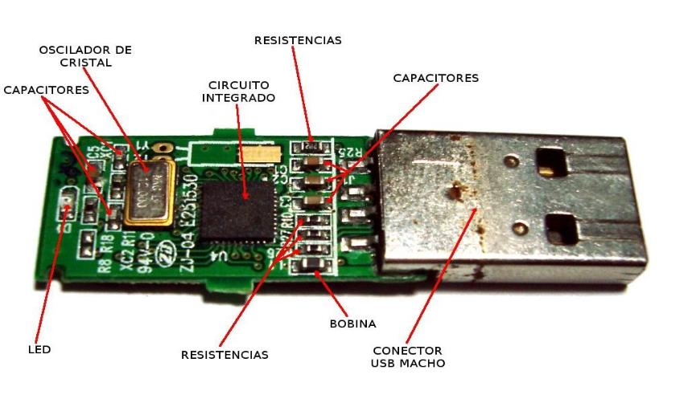
Dispositivos de almacenamiento por medio magnético (USB)

Slide 20
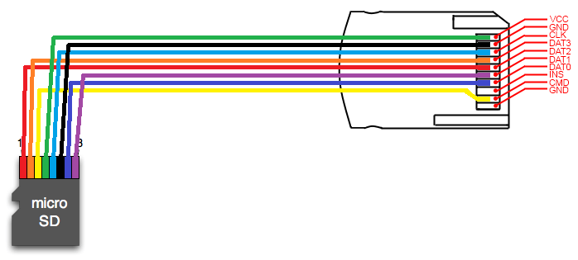
Dispositivos de almacenamiento por medio magnético (Micro SD)

Slide 21
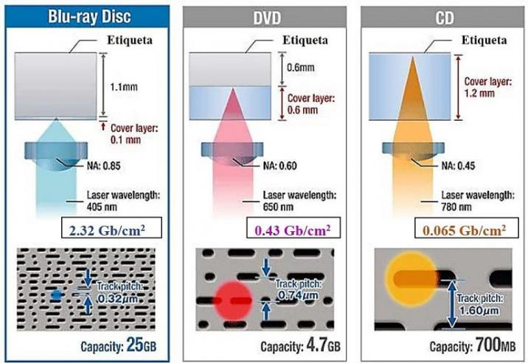
Dispositivos de almacenamiento por medio óptico

Slide 22
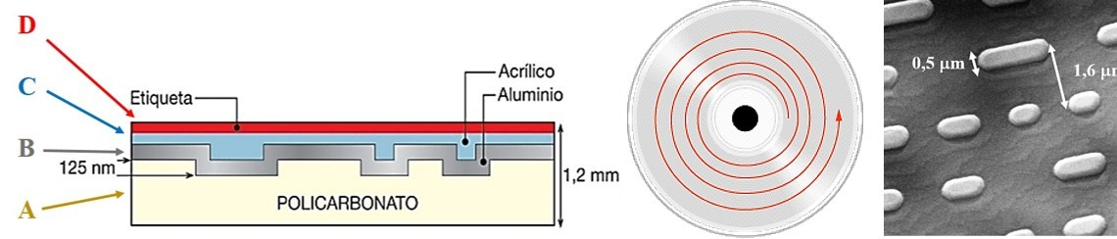
Dispositivos de almacenamiento por medio óptico

Slide 23
Formatos de Medios de almacenamiento
Cada sistema operativo tiene unos sistemas de archivos más habituales:
  Windows: ExFAT, FAT, FAT16, FAT32, NTFS, EFS.
  Linux: ext2, ext3, ext4, JFS, ReiserFS, Reiser4, XFS.
  Solaris: UFS, ZFS.
  Mac OS: HFS, HFS+.
  IBM: JFS, GPFS.
  Discos Ópticos: UDF.

Slide 24
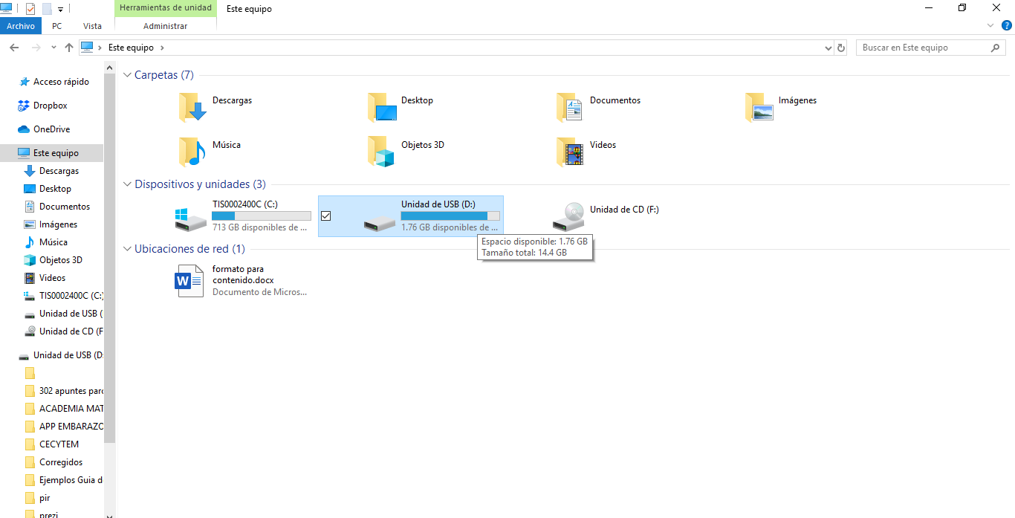
Formateo paso a paso de UNA USB
Abrir el explorador de archivos

Slide 25
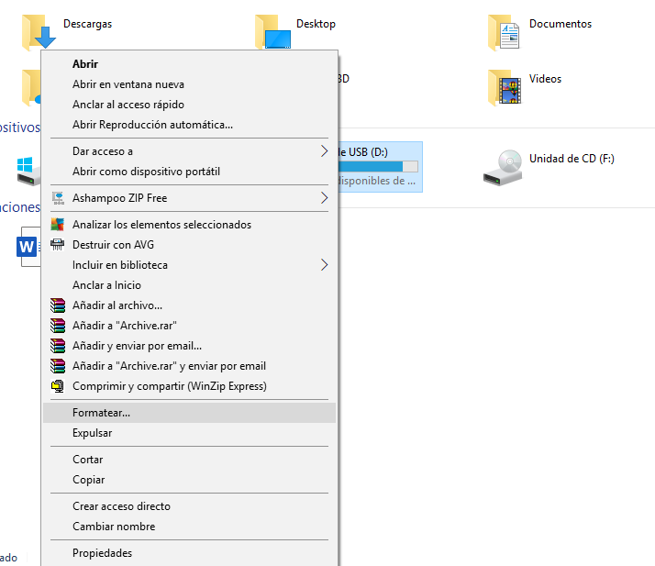
Formateo paso a paso de UNA USB
2. Dar click secundario sobre la unidad que se desea formatear y dar click sobre la opción Formatear… del menú desplegable.

Slide 26
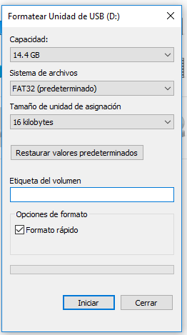
Formateo paso a paso de UNA USB
3. Aparecerá una ventana que nos muestra información del dispositivo: capacidad, sistema de archivos, tamaño de la unidad, etiquetas y opciones de formateo.

Slide 27
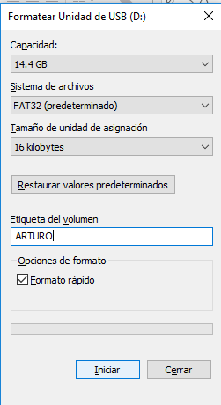
Formateo paso a paso de UNA USB
4. Colocamos un nombre al dispositivo y damos click en el botón Iniciar.

Slide 28
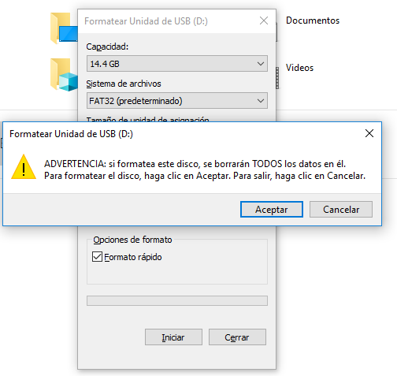
Formateo paso a paso de UNA USB
5. Aparecerá un mensaje de advertencia indicándonos que se borrarán todos los archivos si continuamos con el formateo. Siestamos seguros damos click en Aceptar.

Slide 29
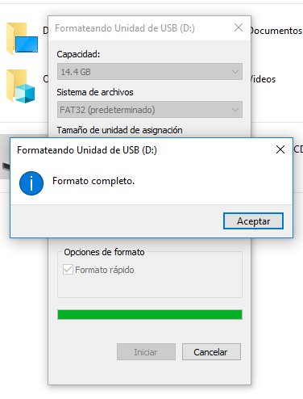
Formateo paso a paso de UNA USB
6. El proceso de formateo comenzará y aparecerá una ventana cuando haya terminado.

Slide 30
Formateo paso a paso de UNA USB
7. Cuando el proceso haya finalizado damos click en el botón Aceptar.

Slide 31
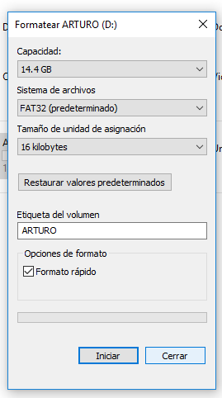
Formateo paso a paso de UNA USB
8. Por último damos click en el boton Cerrar.

Slide 32
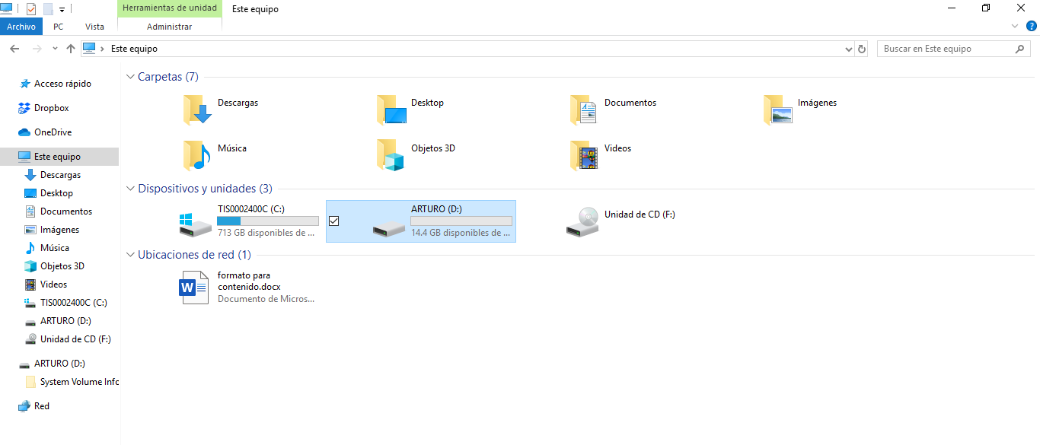
Formateo paso a paso de UNA USB
Después del formateo se podrá visualizar la unidad vacia en el explorador de archivos

Slide 33


Formateo paso a paso de UNA USB
Antes del formateo Después del formateo

Slide 34
Formateo paso a paso de un disco duro (alto Nivel)
El formato de alto nivel lo podemos lograr desde la consola de comandos, desde los menú emergente de los volúmenes conectados, durante la instalación del sistema operativo etc.
Se crearan particiones lógicas y/o extendidas con la capacidad de alojar archivos propios del sistema operativo elegidos.
Se puede utilizar la instrucción format de MS-DOS con sus respectivos modificadores

Slide 35
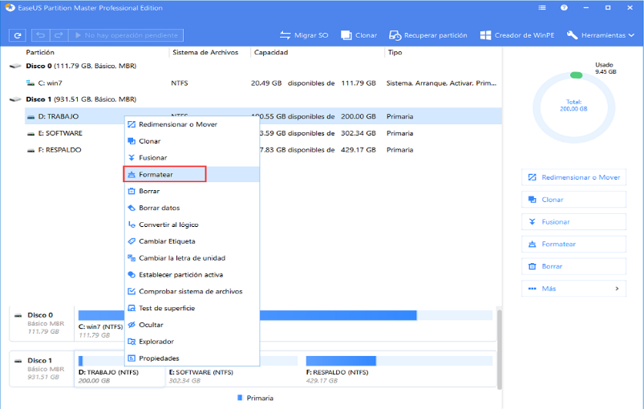
Utilizando LA APLICACIÓN EASUS

Slide 36
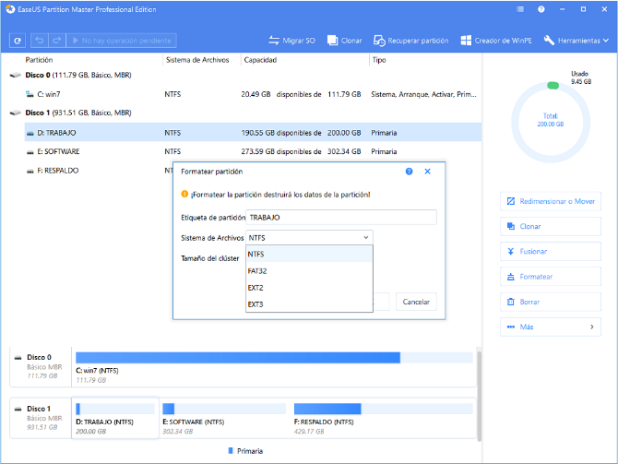
Utilizando LA APLICACIÓN EASUS

Slide 37
¿Qué pasa cuando formateo mi unidad de almacenamiento?
Al formatear cualquier unidad de almacenamiento (interna o externa) la información se pierde completamente en la unidad. Sin embargo existen algunas herramientas que tras una búsqueda exhaustiva pueden encontrar información en la unidad de almacenamiento, siempre y cuando no se haya sobre escrito nueva información posterior al formateo. Un ejemplo de este tipo de herramientas es RECUVA.

Slide 38
recomendaciones
Crea respaldos de tu información antes de formatear cualquier dispositivo de almacenamiento.
Guarda copias de seguridad de archivos importantes para evitar pérdidas (Virus o formateos accidentales) en tu información.
Analiza cada dispositivo de almacenamiento antes de utilizarlo (Antivirus).
Actualiza constantemente la base de datos de tu antivirus.

Slide 39
Referencias bibliográficas
Álvarez, E. (2017). ¿Cuál es la diferencia entre memoria RAM y ROM?, Obtenido de: Computer Hoy: https://computerhoy.com/noticias/hardware/cual-es-diferencia-memoria-ram-rom-73563
Garcia, A. (2016). ¿Qué es el formateo a bajo nivel, y por qué te interesaría hacerlo?. Obtenido de: ADSLZONE: https://www.adslzone.net/2016/07/11/formateo-nivel-te-interesaria-hacerlo/

